Slide 1
第五章 重叠、流水和向量处理机
      只有标量数据表示和标量指令系统的处理机称为标量处理机
      提高指令执行速度的主要途径：
      (1) 提高处理机的工作主频
      (2) 采用更好的算法和设计更好的功能部件
      (3) 采用指令级并行技术
      三种指令级并行处理机：
      (1) 流水线处理机和超流水线(Super-pipelining)处理机
      (2) 超标量(Superscalar)处理机
      (3) 超长指令字(VLIW: Very Long Instruction Word)处理机

Slide 2
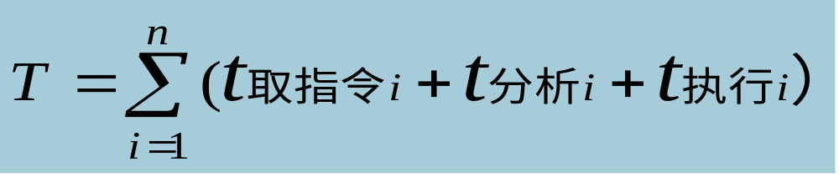
5.1 重叠解释方式
    5.1.1 基本概念
    1、顺序执行方式
      执行n条指令所用的时间为：
      如每段时间都为t，则执行n条指令所用的时间为：T=3nt
      主要优点：控制简单，节省设备。
      主要缺点：执行指令的速度慢，功能部件的利用率很低。
取指令k
分析k
执行k
取指令k+1
分析k+1
执行k+1

Slide 3
      2、基本的一次重叠执行方式
      如果两个过程的时间相等，则执行n条指令的时间为：T=(1+2n)t
      主要优点：
      指令的执行时间缩短
      功能部件的利用率明显提高
      主要缺点：
      需要增加一些硬件
      控制过程稍复杂
取指
分析
执行
取指
分析
执行
取指
分析
执行

Slide 4
    3、二次重叠执行方式
      如果三过程的时间相等，执行n条指令的时间为：T=(2+n)t
      理想情况下同时有三条指令在执行
      处理机的结构要作比较大的改变，必须采用先行控制方式
取指k
分析k
执行k
取指k+1
分析k+1
执行k+1
取指k+2
分析k+2
执行k+2

Slide 5
    先行控制方式的原理
1、采用二次重叠执行方式，必须解决两个问题：
(1) 有独立的取指令部件、指令分析部件和指令执行部件
独立的控制器：
存储控制器、指令控制器、运算控制器
(2) 要解决访问主存储器的冲突问题
取指令、分析指令、执行指令都可能要访问存储器
2、解决访存冲突的方法：
(1) 采用低位交叉存取方式：
这种方法不能根本解决冲突问题。
取指令、读操作数、写结果。

Slide 6
(2) 两个独立的存储器：独立的指令存储器和数据存储器。
  如果再规定，执行指令所需要的操作数和执行结果只写到通用寄存器，取指令、分析指令和执行指令就可以同时进行。
在许多高性能处理机中，有独立的指令Cache和数据Cache。 这种结构被称为哈佛结构。
(3) 采用先行控制技术。
先行控制技术的关键是缓冲技术和预处理技术。
缓冲技术是在工作速度不固定的两个功能部件之间设置缓冲栈，用以平滑它们的工作。
在采用了缓冲技术和预处理技术之后，运算器能够专心于数据的运算，从而大幅度提高程序的执行速度。

Slide 7
一次重叠执行方式
一条指令的执行可演变为两个过程：
分析k 执行k
分析k+1 执行k+1
需要解决控制问题：
（1）转移问题---为了保证效率，采用延迟转移技术
（2）相关问题：
数相关 指令相关
通用寄存器组相关 基址或变址相关
无论发生何种相关，都会带来分析指令出错，造成效率下降。

Slide 8
5.1.2相关处理
1.指令相关的处理
方法一：规定程序运行中不允许修改指令。
方法二：通过设置专用指令将指令相关转为数相关处理。
2.主存空间的数相关处理
方法一：存储控制器对各种访问进行优先级安排：
通道申请→M写→M读→取指令
方法二：推后一拍执行。

Slide 9
3.通用寄存器组的相关处理
（1）通用寄存器组的相关问题分析
由于通用寄存器组每次只能对一个寄存器操作，所以每个寄存器都可能与当前正在操作的指令发生一次相关。
（2）解决方法
♦推后分析 ♦设置相关专用通路
4.通用寄存器组的基址或变址相关的处理
（1）通用寄存器组的基址或变址相关问题分析
由于通用寄存器也可用于存放基址或变址值，而基址或变址值的计算发生在分析时段的开始，所以可能发生一次、二次相关。
（2）解决方法
♦推后分析 ♦ 设置相关专用通路

Slide 10
5.2 流水方式
    空间并行性
    设置多个独立的操作部件
    多操作部件处理机
    超标量处理机
    时间并行性
    采用流水线技术
    不增加或只增加少量硬件就能使运算速度提高几倍
    流水线处理机
    超流水线处理机

Slide 11
5.2.1 流水线的基本概念
    1、简单流水线—流水是重叠的引伸
    流水线的每一个阶段称为流水步骤、流水段、流水功能段、功能段、流水级、流水节拍等。
    在每一个流水段的末尾或开头必须设置一个寄存器，称为流水寄存器、流水锁存器、流水闸门寄存器等。会增加指令的执行时间。
    为了简化，在一般流水线中不画出流水锁存器。
输
入
分析器
分析k+1
流水
锁存器
执行部件
执行k
流水
锁存器
输
出
Δt₁
Δt₂

Slide 12
    例：一种指令流水线
      一般4至12个流水段。
      等于及大于8个流水段的称为超流水线处理机
    流水线的时空图
      一条简单流水线的时空图：
取指
译码
形成操
作数地址
取操
作数
执行
保存
结果
空间
执行k
执行k+1
执行k+2
执行k+3
分析k
分析k+1
分析k+2
分析k+3
0
t₁
t₂
t₃
t₄
t₅
时间

Slide 13
      一个浮点加法器流水线的时空图(由求阶差、对阶、尾数加和规格化4个流水段组成)：
空间
NL1
NL2
NL3
NL4
NL5
MA1
MA2
MA3
MA4
MA5
EA1
EA2
EA3
EA4
EA5
ED1
ED2
ED3
ED4
ED5
时间
0
t₁
t₂
t₃
t₄
t₅
t₆
t₇
t₈
NL：规格化
MA：尾数加
ED：求阶差
EA：对阶

Slide 14
    流水线的主要特点
      只有连续提供同类任务才能充分发挥流水线的效率：
      对于指令流水线：要尽量减少因条件分支造成的“断流”。
      对于操作部件：主要通过编译技术，尽量提供连续的同类操作。
      在流水线的每一个流水线段中都要设置一个流水锁存器
      时间开销：流水线的执行时间加长
      是流水线中需要增加的主要硬件之一
      各流水段的时间应尽量相等
      流水线处理机的基本时钟周期等于时间最长的流水段的时间长度
      流水线需要有“装入时间”和“排空时间”

Slide 15
2. 流水线的分类
    （1）线性流水线与非线性流水线
      流水线的各个流水段之间是否有反馈信号
      线性流水线(Linear Pipelining)
      每个流水段都流过一次，且仅流过一次
      非线性流水线(Nonlinear Pipelining)
      在流水线的某些流水段之间有反馈回路或前馈回路
      线性流水线能够用流水线连接图唯一表示
      非线性流水线必须用流水线连接图、流水线预约表等共同表示
前馈回路
输入
S₁
S₂
S₃
输出
反馈回路
一种简单的非线性流水线

Slide 16
    （2）按照流水线的级别来分
      处理机级流水线, 又称为指令流水线 (Instruction Pipelining)
      例如：在采用先行控制器的处理机中，各功能部件之间的流水线
输入
先行指令
缓冲栈
先行指令
分析器
先行读数栈
先行操作栈
取指
译码
取操作数
指令执
行部件
后行
写数栈
输出
先行控制方式
中的指令流水线
执行
写结果

Slide 17
部件级流水线（操作流水线），如浮点加法器流水线
输入
输出
求阶差
对阶
尾数加
规格化
Δt₁
Δt₂
Δt₃
Δt₄
      处理机之间的流水线称为宏流水线 (Macro Pipelining)
      每个处理机对同一个数据流的不同部分分别进行处理
输
入
输
出
P1
M
P2
M
…
P3
M
任务1
任务2
任务3

Slide 18
    （3）单功能流水线与多功能流水线
      单功能流水线：
      只能完成一种固定功能的流水线
      Cray-1计算机中有12条；YH-1计算机有18条；Pentium586有一条5段的定点和一条8段的浮点流水线；PentiumⅢ有三条指令流水线，其中两条定点指令流水线，一条浮点指令流水线。
      多功能流水线：
      流水线的各段通过不同连接实现不同功能
      Texas公司的ASC计算机中有一条8段流水线，能够实现：定点加减法、定点乘法、浮点加法、浮点乘法、逻辑运算、移位操作、数据转换、向量运算等。

Slide 19
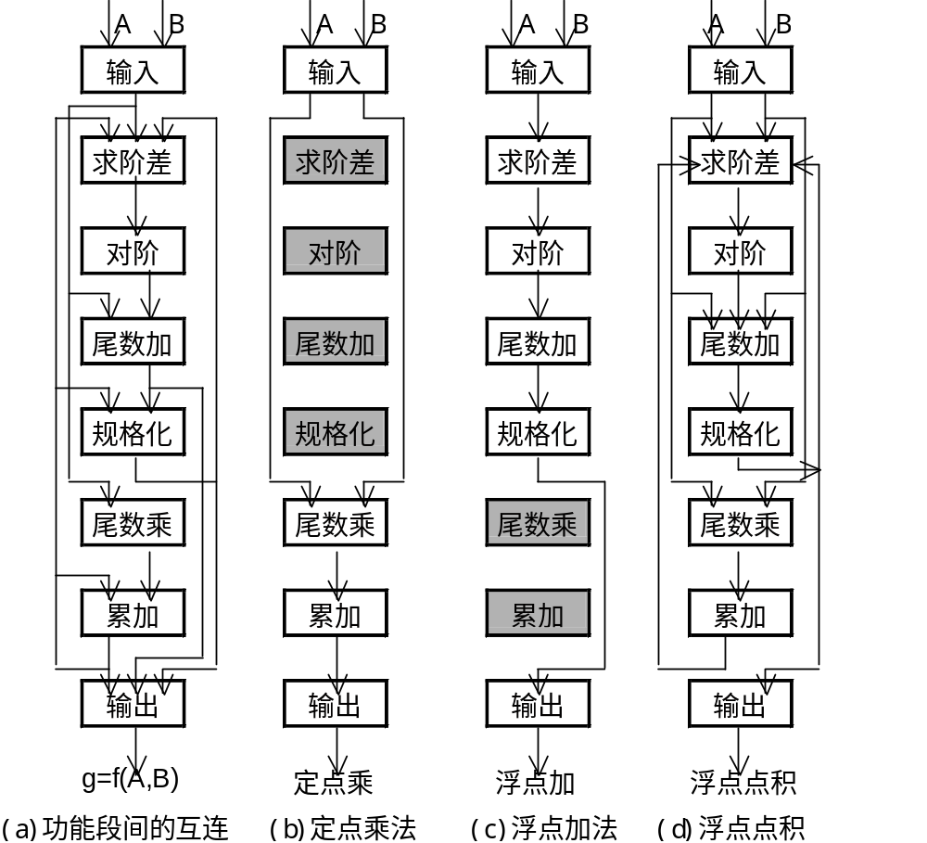

Slide 20
    （4）静态流水线与动态流水线
      静态流水线：
      同一段时间内，多功能流水线中的各个功能段只能按照一种固定的方式连接，实现一种固定的功能。
      只有连续出现同一种运算时，流水线的效率才能得到充分的发挥。
      动态流水线：
      在同一段时间内，多功能流水线中的各段可以按照不同的方式连接，同时执行多种功能。

Slide 21
空间
浮点加法
定点乘法
输出
1
2
3
…
n
1
…
累加
1
2
…
尾数乘
1
2
3
…
规格化
1
2
3
…
n
尾数加
1
2
3
…
n
对阶
1
2
3
…
n
求阶差
1
2
3
…
n
输入
1
2
3
…
n
1
2
3
4
…
0
时间
静态流水线时空图

Slide 22
空间
浮点加法
定点乘法
输出
1
2
3
…
…
n
1
2
3
…
累加
1
2
3
4
…
尾数乘
1
2
3
4
5
…
规格化
1
2
3
…
…
n
尾数加
1
2
3
…
…
n
对阶
1
2
3
…
…
n
求阶差
1
2
3
…
…
n
输入
1
2
3
…
…
n
1
2
3
4
5
6
…
0
时间
动态流水线时空图

Slide 23
    （5）流水线的其他分类方法
      按照数据表示方式：
      标量流水线和向量流水线
      按照控制方式：
      同步流水线和异步流水线
      顺序流水线与异步流水线：
      异步流水线又称为无序流水线、错序流水线或等乱序流水线

Slide 24
5.2.2 线性流水线处理机的主要性能
      衡量流水线性能的主要指标有：吞吐率、加速比和效率
    1、吞吐率（Though Put）
      求流水线吞吐率的最基本公式：TP = n / T
      n为任务数, T为完成n个任务所用时间
      各段执行时间相等，输入连续任务情况下完成n个连续任务需要的总时间为：
      T= (m+n-1) Δt
      m为流水线的段数，Δ t为时钟周期

Slide 25
空间
S₄
1
2
3
…
…
n-1
n
S₃
1
2
3
…
…
n-1
n
S₂
1
2
3
…
…
n-1
n
S₁
1
2
3
…
…
n-1
n
时间
m Δt
(n-1) Δt
nΔt
(m-1)Δt
T

Slide 26
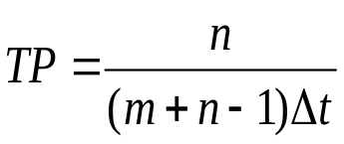
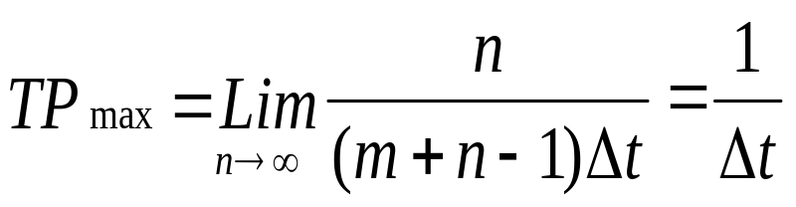
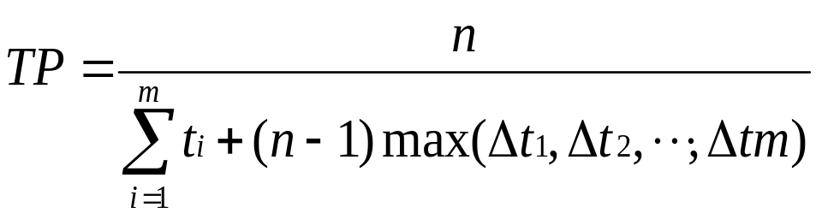
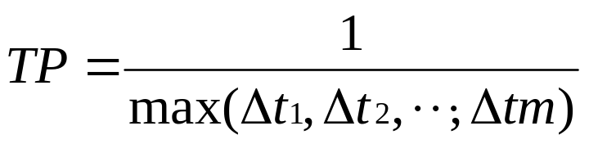
      吞吐率：
      最大吞吐率为：
      各段执行时间不相等、输入连续任务情况下：
      吞吐率为：
      最大吞吐率为：

Slide 27
      流水线各段执行时间不相等的解决办法
输
入
输
出
S₁
S₂
S₃
S₄
Δt₁=Δt
Δt₂=3Δt
Δt₃=Δt
Δt₄=Δt
空间
S₄
1
2
3
…
n
S₃
1
2
3
…
n
S₂
1
2
3
…
n
S₁
1
2
3
…
n
时间
ΣΔt_{i}
(n-1)Δt₂
T

Slide 28
      一是将“瓶颈”流水段细分(最大吞吐率取决于瓶颈段的时间)：
      二是将 “瓶颈”流水段重复设置：
S₂(3Δt)
输入
输出
S₁
S₂₋₁
S₂₋₂
S₂₋₃
S₃
S₄
Δt
Δt
Δt
Δt
Δt
Δt
S₂₋₁
输入
输出
S₁
S₂₋₂
S₃
S₄
Δt₁=Δt
Δt₃=Δt
Δt₄=Δt
S₂₋₃
Δt₂=3Δt

Slide 29
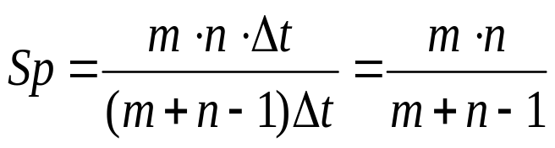
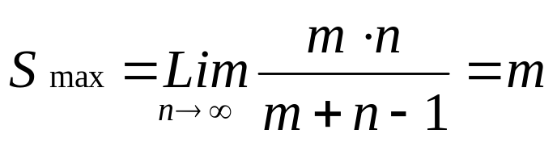
    2、加速比（Speedup）
      计算流水线加速比的基本公式：
      S p= 顺序执行时间T₀ / 流水线执行时间T_{k}
      各段执行时间相等，输入连续任务情况下
      加速比为：
      最大加速比为：
      如各段执行时间不等，输入连续任务情况下实际加速比为：

Slide 30
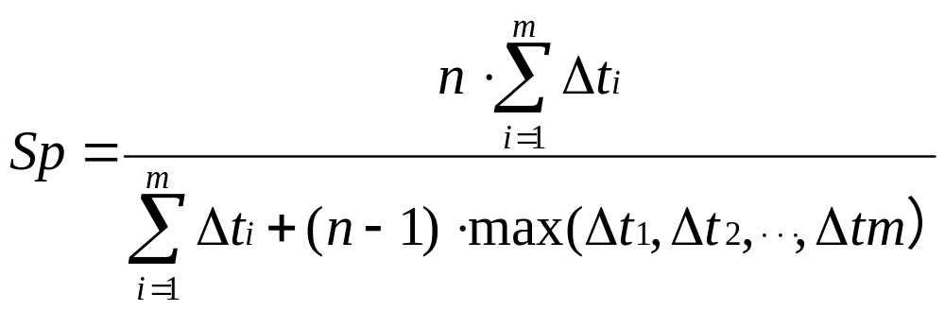
加速比
10
m=10
8
6
m=6
4
2
任务
个数
1
1
2
4
8
16
32
64
128

Slide 31
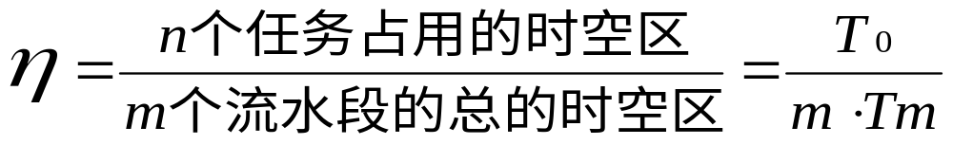
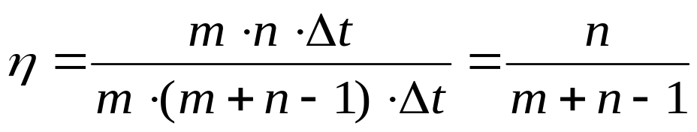
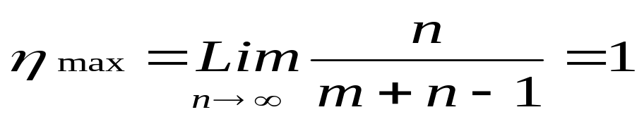
    3、效率（Efficiency）
      计算流水线效率的一般公式：
      各流水段执行时间相等，输入n个连续任务
      流水线的效率为：
      流水线的最高效率为：
      如各流水段执行时间不等，输入n个连续任务
      流水线的效率为：

Slide 32
例：计算A+B=a_{i}+b_{i}，i=1~100，在四功能段的静态单功能加法流水线上运行的吞吐率、加速比和效率。
解：

Slide 33
例：
计算ΣA_{i}，i=1~8，在四功能段的静态单功能加法流水线上运行的吞吐率、加速比和效率。

Slide 34
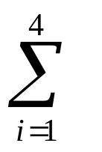
例：
计算A*B= a_{i*}b_{i} ，i=1~4，在静态多功能加法和乘法流水线上运行的吞吐率、加速比和效率。已知一共分为5个流水段，其中加法占用1,2,3,5功能段，乘法占用1,4,5功能段。
讨论：效率下降的原因

